Slide 1
COVID-19 Impfstoffe: Aktuelle Pipeline, Ausblick und Vorbereitungen auf eine Impfstoff-Einführung PD Dr. med. Ole Wichmann

Slide 2
COVID-19 Endgame Szenarien
Zeitgleiche Elimination des Erregers in allen Ländern weltweit
→ eher unwahrscheinlich
Erreichen einer Herdenimmunität
Intensität der Public Health Maßnahmen reguliert Geschwindigkeit
Viele Todesfälle
Ziel: Kapazität des Gesundheitssystems nicht überlasten
Hoffnung: Therapeutikum zur Behandlung schwerer Fälle
Kontrolle durch Impfung
Intensive Public Health Maßnahmen zögern Infektionsgeschehen hinaus
Kritisch: Zeitpunkt der Verfügbarkeit ausreichender Impfstoffmengen
Selbst wenn zu spät: Prävention in der Post-Pandemie-Phase

Slide 3
Prüfphasen in der Impfstoff-Entwicklung
Ziele
Zulassungsstudie
Wirksamkeit
sicher?
immunogen?
Dosisfindung
Optimale Dosis
sicher?
immunogen?
Postmarketing
Effektivität
sicher?
Immun- antwort
Schütz vor viraler Challenge
Proof of Principle
sicher?
immunogen?
Präklinisch
Phase I
Phase II
Phase III
Phase IV
Tiere
30-100 Menschen
200-500 Menschen
3.000-10.000 Menschen
>10.000
Studienobjekte

Slide 4
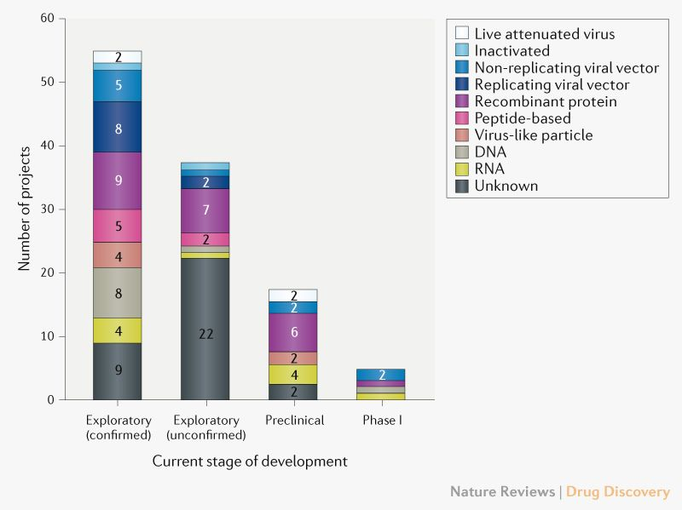
COVID-19 Impfstoff Pipeline Stand: 08. April 2020 (n=115 Kandidaten)
(Nature Reviews Drug Discovery 09 April 2020)

Slide 6
Plattform Eigenschaften
Vaccine Platform Type | Attribute Single dose Licensed technology Current Scale
Inactivated | No | Yes | Medium/high
Recombinant protein | No | Yes | High
Live attenuated | Yes | Yes | High
DNA | No | No | Medium
RNA | No | No | Low/medium
Vector based | Yes | Yes | High

Slide 7
COVID Impfstoffkandidaten in Phase I-II
Name | Phase, Status | Entwickler | Konzept | Land | n/Alter
mRNA-1273 | I, begonnen | Moderna, NIH | mRNA | USA | 45/18-55
INO-4800 | I, begonnen | Inovio | DNA | USA | 40/18-50
Ad5-nCoV | I, begonnen | CanSino Biologicals | Non-Replicating Viral Vector | China | 108/18-64
 | II, ab 12. April |  |  | China | 500/18+
aAPC | I, begonnen Therapie & Prävention | Shenzhen Geno-Immune Medical Institute | Artificial antigen Presenting Cell Vaccine, vector | China | 100 / 0,5-80
ChAdOx1 | I-II, noch nicht rekrutierend | University of Oxford | Non-Replicating Viral Vector | UK | 510/18-55
bacTRL-Spike Vaccine | I, noch nicht rekrutierend | Symvivo Corporation | live, genetically modified B. longum, oral | Kanada | 84/19-55

Slide 8
Bewertung Stand COVID-Impfstoffe
Kandidaten & Entwickler
Vielzahl an Kandidaten und Impfstoff-Plattformen
Viele BioTec bzw. akademische Gruppen, ohne Produktionskapazität
Tech-Transfer zu Contract Manufacturing Organizations (CMOs)
Timelines
12-18 Monate ab Beginn Phase I (=Anfang 2021?)
Diskussion unter Regulatoren: Auslassen Phase III?
Besonderheiten
nie dagewesene Geschwindigkeit in der Entwicklung
Modena/US-NIH: 65 Tage von Sequenzierung bis Phase I Studie
neuartige Impfstoff-Technologie (mRNA, DNA)
neue Paradigmen hinsichtlich paralleler Entwicklungsphasen, innovativer regulatorischer Prozesse und skalierbarer Herstellungskapazitäten
Notwendig: gute Risikokommunikation & Post-Marketing Surveillance

Slide 9
Aktivitäten in Vorbereitung auf eine Einführung einer COVID-19 Impfung (I)
Kontinuierliches Screening von Literatur und Datenbanken
Impfstoff-Entwicklung und Immun-Mechanismen (inkl. Immune Enhancement)
Risikofaktoren für Infektion/schwere Erkrankung
Modellierung des Impacts unterschiedlicher Impfstrategien
Pandemie und Post-Pandemie
unterschiedliche Impfstoffe (Dosen-Anzahl, alters-spezifische Effektivität, etc.)
begrenzte Impfstoff-Verfügbarkeit während Pandemie (Priorisierung)
unter Berücksichtigung steigender Bevölkerungsimmunität
„Test – Vaccinate“ Strategie?
Antrag BMBF diese Woche eingereicht
Aufarbeitung der Evidenz für STIKO
Definition von Indikationsgruppen / zu priorisierende Gruppen
Berücksichtigung der Modellierungsergebnisse
PROSPERO: Aktuell 208 Syst. Reviews angemeldet, insb. zu Patientencharakteristika
Impfstoffauswahl initial möglich? Zugang/Bewertung unveröffentlichter Daten?

Slide 10
Aktivitäten in Vorbereitung auf eine Einführung einer COVID-19 Impfung (II)
Pandemische Kontaktmatrix
Wichtiger Inputparameter im Modell
Eigene Studie in Planung (mit FG21), Austausch mit Univ. Münster/Halle
Bei Bewilligung BMBF-Antrag auch longitudinale Studie in Kooperation mit Univ. Münster/Halle, Niederlande, LSHTM (POLYMOD-2)
Etablierung von Hintergrund-Inzidenzen
Zur zeitnahen Bewertung möglicher Nebenwirkungs-Signale & Risikokommunikation
Projekt in Zusammenarbeit mit PEI
Daten aus der KV-Impfsurveillance und BARMER EK
Konzept zur Einführung der COVID-19 Impfung (PEI/RKI)
Begleitkommunikation
Impfquoten-Monitoring
Post-marketing Monitoring/Studien zu Impfkomplikationen und Impfeffektivität

Slide 11
COVID-19 und BCG-Impfstoffe
Wirkmechanismus:
nicht direkt gegen SARS-CoV-2 gerichtet
möglicher unspezifischer Effekt („Immun-Training“)
3 Phase III Studien sind angelaufen bzw. sind kurz vor Beginn
Niederlande, n=1.500
Australien, n= 4.170
Deutschland (neuartiger BCG-Impfstoff VPM1002 vom MPI)
Zielgruppe: Medizinisches Personal

